Slide 1


ONCFM

Slide 2

La mission
l’ONCFM met en place des méthodes d’identification des faux billets en euros pour lutter contre la contrefaçon. Pour aller plus vite dans cette lutte, nous souhaitons mettre à disposition des équipes une application de machine learning. Celle-ci leur permettra, après avoir scanné des billets (longueur, hauteur, largeur, etc.), de faire une prédiction sur la nature des billets (vrai billet ou faux billet).

Slide 3
Dimension Geometriques
length : la longueur du billet (en mm) ;
height_left : la hauteur du billet (mesurée sur le côté gauche, en mm) ;
height_right : la hauteur du billet (mesurée sur le côté droit, en mm) ;
margin_up : la marge entre le bord supérieur du billet et l'image de celui-ci (en mm) ;
margin_low : la marge entre le bord inférieur du billet et l'image de celui-ci (en mm) ;
diagonal : la diagonale du billet (en mm).

Slide 4
Demander
une régression logistique classique ;
un k-means, duquel seront utilisés les centroïdes pour réaliser la prédiction ;
un KNN ;
un random forest.

Slide 5
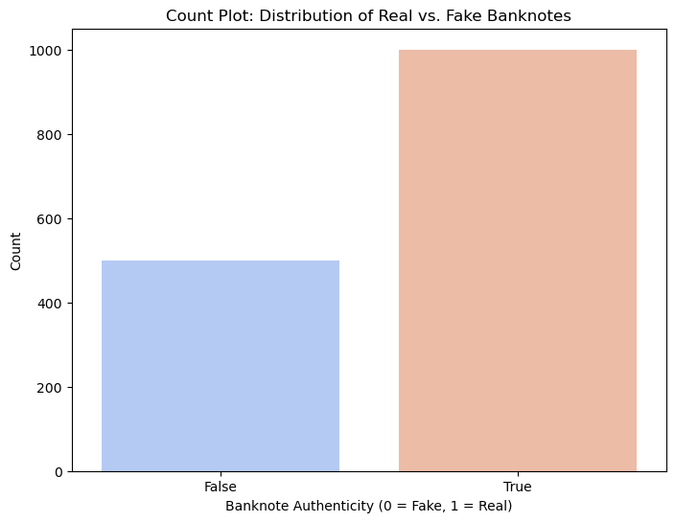
La data
1500 billets
1000 vrai
500 faux
Les donner géométriques

Slide 6
Control de la data
Donner manquante pour margin_low
linear regression

Slide 7

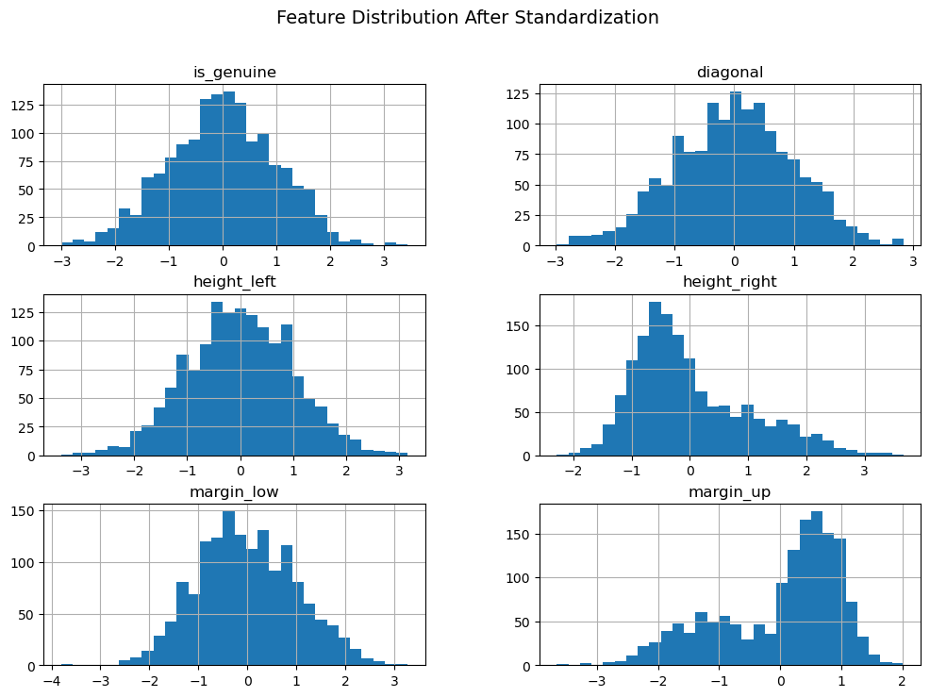


Preparation des donner
Standardization

Slide 8

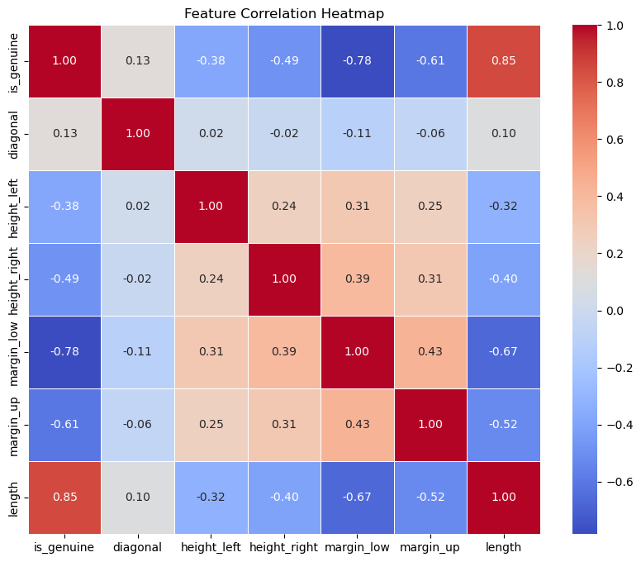
heatmap

Slide 9
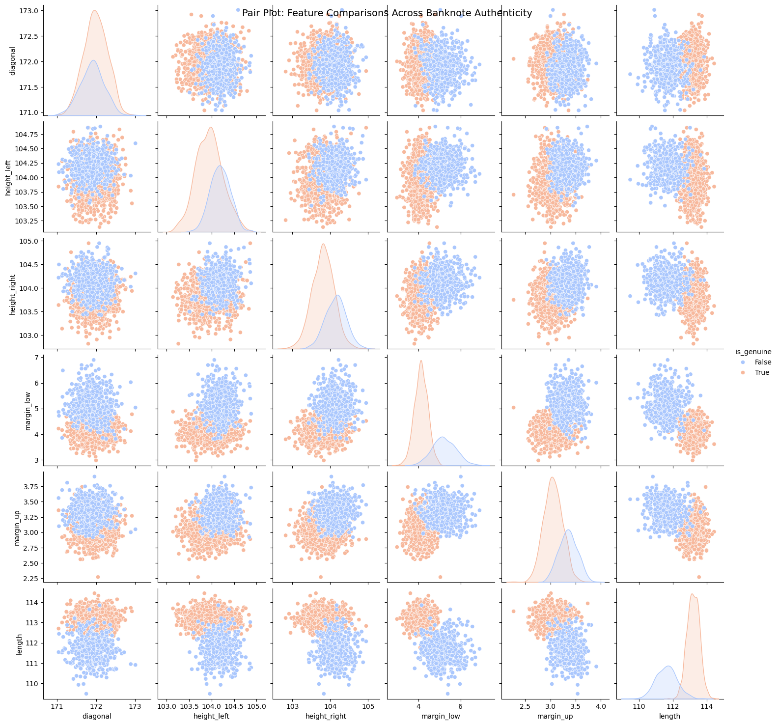
Pair plot

Slide 10
Les models

Slide 11
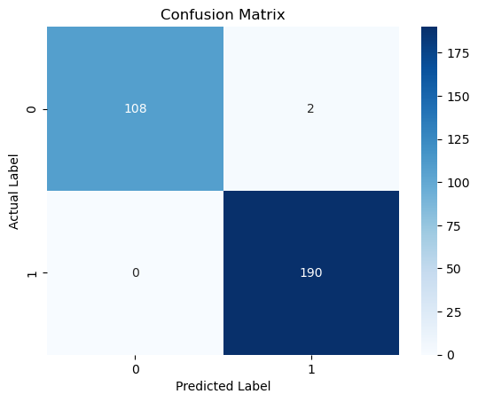
Logistic regression

Slide 12
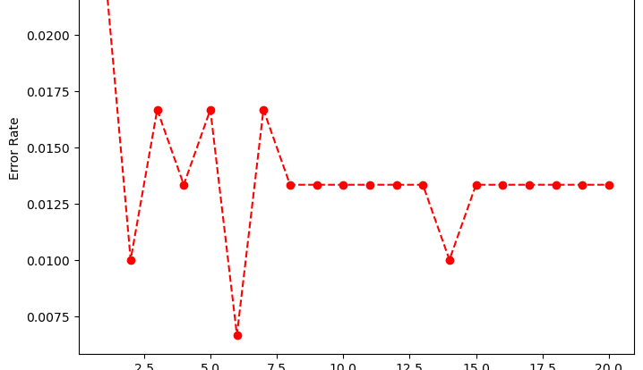
KNN
K-Nearest Neighbors

Slide 13
Random forest

Slide 14

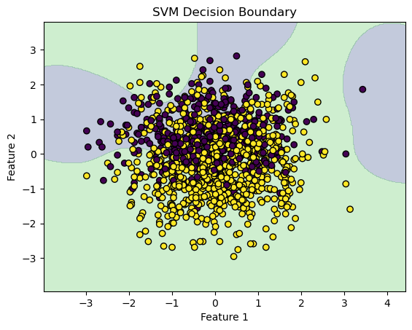
SVM

Slide 15
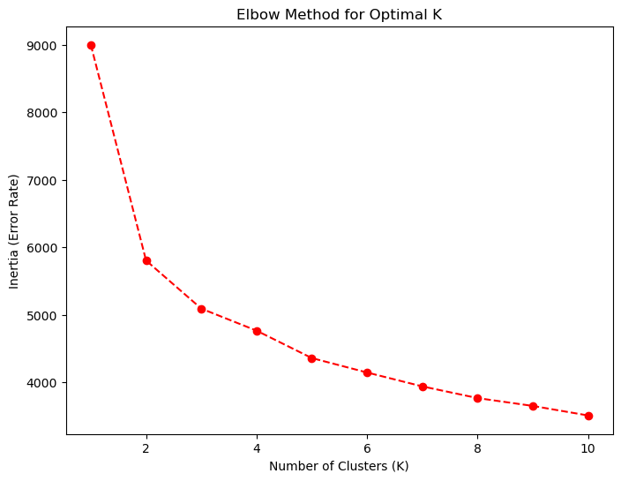
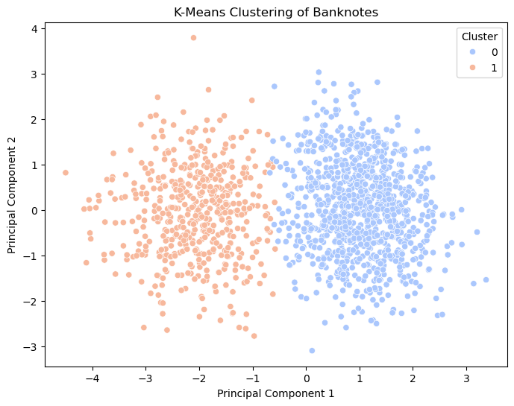
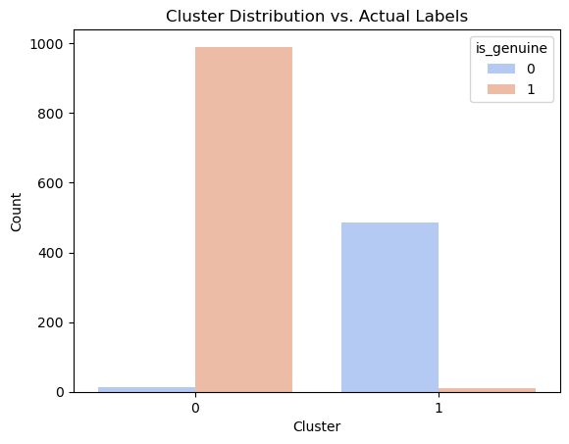
kmeans

Slide 16
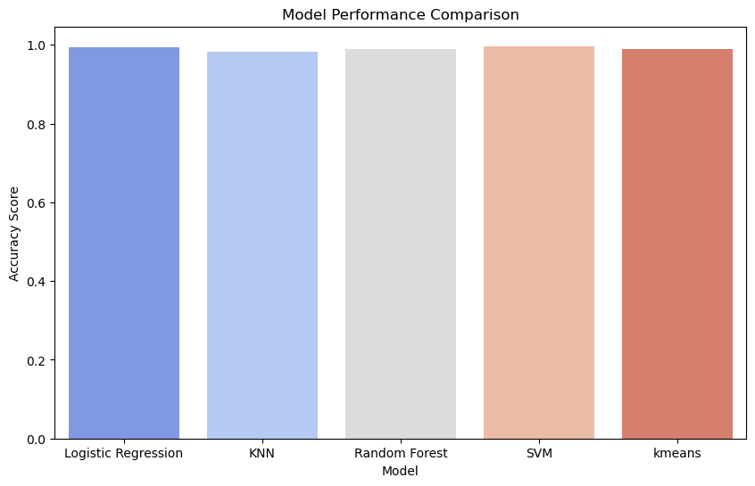
Best model

Slide 17
Other models
Voting model
Elo model
Mlp classifier
Xgbclassifier
Qda
gaussianNB
Histgradientboostingclassifier
Extratrees classifier
Gaussiandprocessclassifier
Ridgeclassifier
Nu svc
Decisiontreeclassifier
Bagging classifier
Adaboosclassifier
Lgbm classifier
Catboost classifier
Quadratic discriminant analysis
Lineardiscriminant analysis
Bernoullinb
Passiveaggressiveclassifier
Perceptron
labelpropagation

